Slide 1
金融資料探勘報告
M11256018 駱辰翰 M11256027 陳柏翰

Slide 2
01
中華電信
02
03
遠傳
台灣大哥大

Slide 3


中華電信

Slide 4
TIMELINE
2000
2021
股票上市
股票代號：2412
獲頒台灣企業永續獎（TCSA）及全球企業永續獎（GCSA）
1996
2014
2023
公司成立
首個達到「鄉鎮數涵蓋100%」4G網路覆蓋率的電信公司
進入全球電信業前5%
Notes:
1996年7月1日正式成立
2000年10月27日上市股票
2014年12月29日中華電信宣布啟用4G 900MHz B2頻段，在離島遠至烏坵、玉山等高山皆有設定4G基地台，為首個達到「鄉鎮數涵蓋100%」4G網路覆蓋率的電信公司，並且啟用「CA」（載波聚合）技術來提高網路服務速度。
2021年11月17日獲頒台灣企業永續獎（TCSA）及全球企業永續獎（GCSA）
2023年2月7日: 標普全球S&P Global 2月7日公布2023年永續年鑑，中華電信進入全球電信業前5%

Slide 5
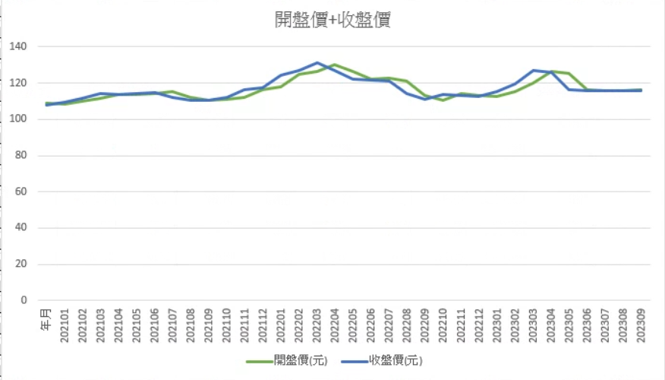
FUTURE
開盤價+收盤價

Slide 6
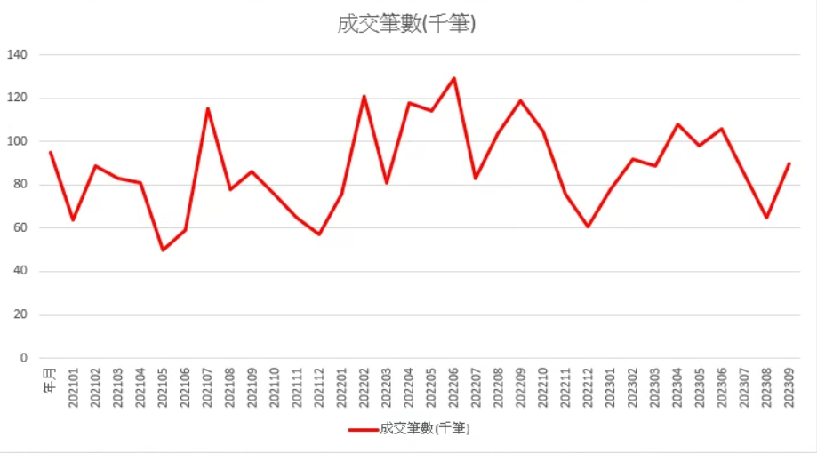
FUTURE
成交筆數

Slide 7
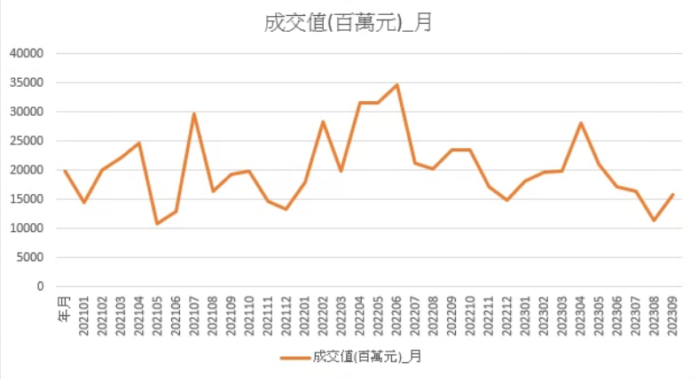
FUTURE
成交值

Slide 8
遠傳

Slide 9
TIMELINE
2005
2016
股票上市
股票代號：4904
跨足行動支付市場
1997
2010
2023
公司成立
與和信電訊合併
合併亞太電信
Notes:
1997年4月11日成立
2008年4月，遠傳電信事業群整合旗下公司（速博、SEEDNet），成為單一品牌。
2010年1月1日，遠傳電信合併和信電訊，和信電訊是台灣一家已結束通信公司
2016年，跨足行動支付市場，推出friDay錢包，並與多家銀行合作，成為目前台灣首屈一指的手機錢包
2023年10月30日，公告遠傳、亞太合併基準日為同年12月15日。

Slide 10
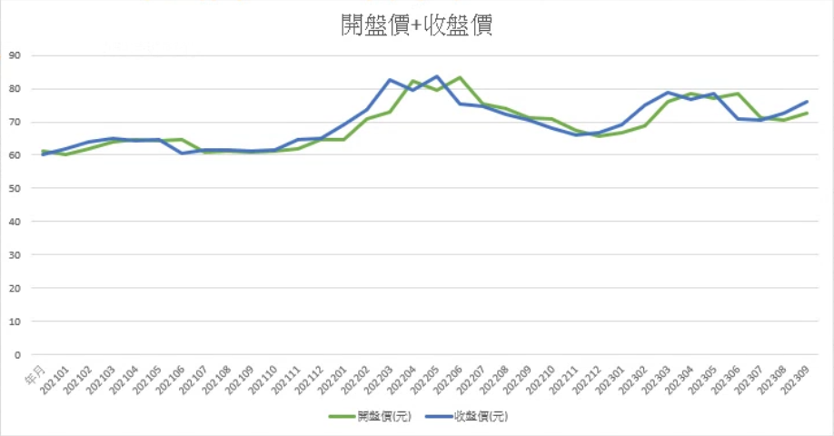
FUTURE
開盤價+收盤價

Slide 11
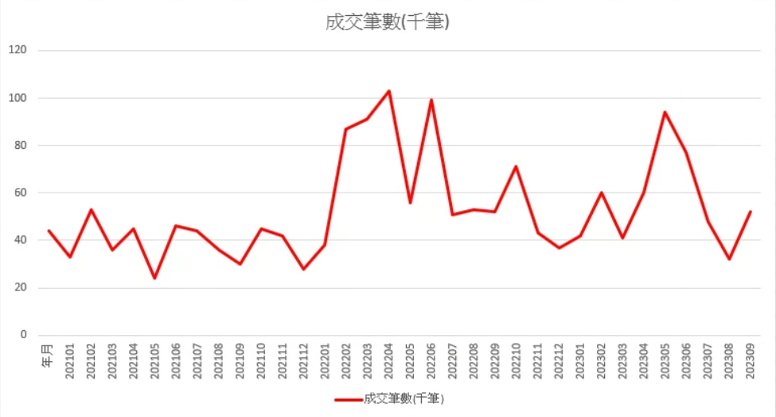
FUTURE
成交筆數

Slide 12
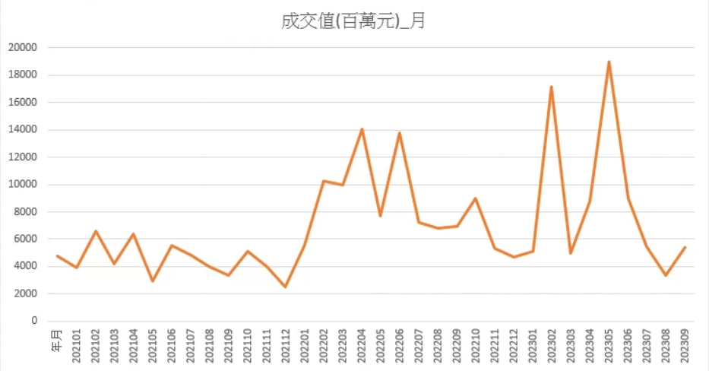
FUTURE
成交值

Slide 13
台灣大哥大

Slide 14
TIMELINE
2002
2020
股票上市
股票代號：3045
行動寬頻使用者數約707.3萬戶，在台灣的行動通訊市場佔有率約24.5%
1997
2007
2023
公司成立
首例橫跨行動通訊、固網、寬頻上網及有線電視平台產業的業者
併購台灣之星
Notes:
1997年2月25日成立，比遠傳早一個多月
2002年8月26日上市股票
2007年收購台灣固網、台固媒體和台灣電訊股份，成為首例橫跨行動通訊、固網、寬頻上網及有線電視平台產業的業者。
2020年3月行動寬頻使用者數約707.3萬戶，在台灣的行動通訊市場佔有率約24.5%
2023年12月1日，與台灣之星合併基準日(暫定)

Slide 15
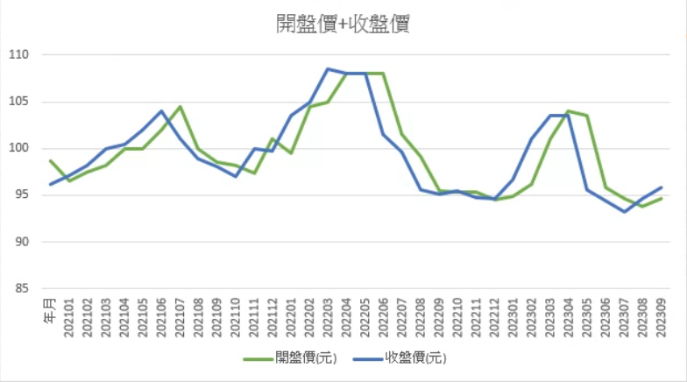
FUTURE
開盤價+收盤價

Slide 16
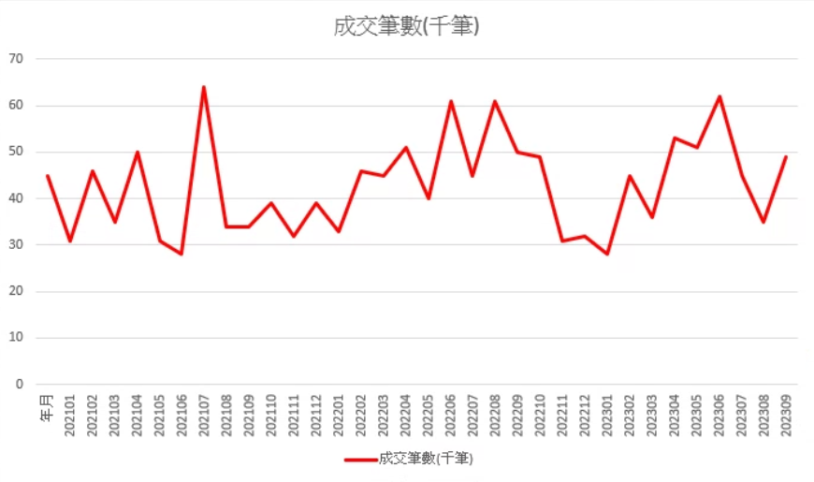
FUTURE
成交筆數

Slide 17
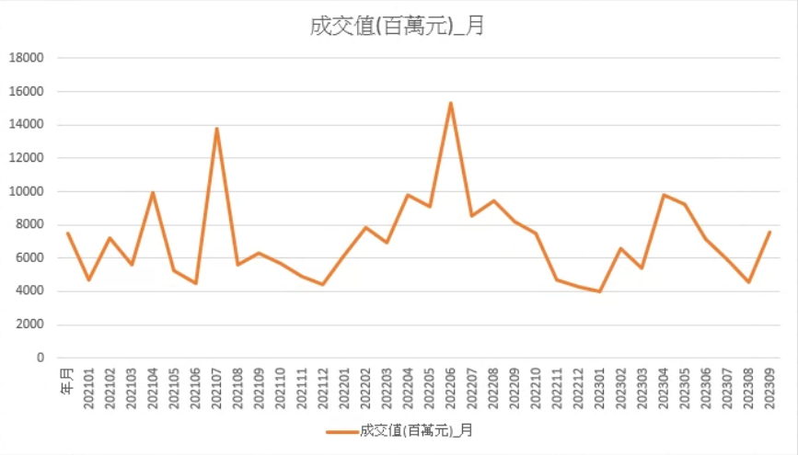
FUTURE
成交值

Slide 18



對比圖
11,001,189戶/36.57%
9,214,675戶/30.47%
9,861,974戶/32.78%
資料統計至2022年11月

